Slide 1

הסביבה הראשונה – עיבוד של מטריצת הלוח
מערך בינארי בגודל $height×width$ המייצג את הלוח
2 מספרים המסמלים את המיקום הנוכחי של השחקן שלנו.
1 | 1 | 0
0 | 1 | 0
0 | 0 | 1
1 | 1 | 0 | 0 | 1 | 0 | 0 | 0 | 1
מיקום
הלוח לאחר הקטנה
124 | 342 | 0 | 1 | ... | 1 | 0 | 1 | 1

Slide 2


הסביבה הראשונה – עיבוד של מטריצת הלוח
1 | 1 | 0 | 0
0 | 1 | 0 | 0
0 | 0 | 1 | 0
0 | 0 | 0 | 0
הקטנה פי $t$ בכל מימד
שיטת "מקסימום אזורי"
מימדים חדשים: $\frac{height}{t}×\frac{width}{t}$
במקרה שלנו בחרנו $t=4$
$$t=2$$
1 | 0
0 | 1
מיקום
הלוח לאחר שיטוח והקטנה
124 | 342 | 0 | 1 | ... | 1 | 0 | 1 | 1

Slide 3

זה לא עבד
הרשת התאמנה מאוד לאט
לאחר מספר שעות הreward שקיבלה היה כמו בהתחלה
למה זה קרה?
אולי כמות הinput-ים הייתה עדיין גדולה מידי
אולי לא נעשה לתמונה מספיק עיבוד
אולי סוג הרשת לא מתאים (ספוילר: רשת קונבולוציה בדרך)

Slide 4
הסביבה השנייה – CNN

Slide 5
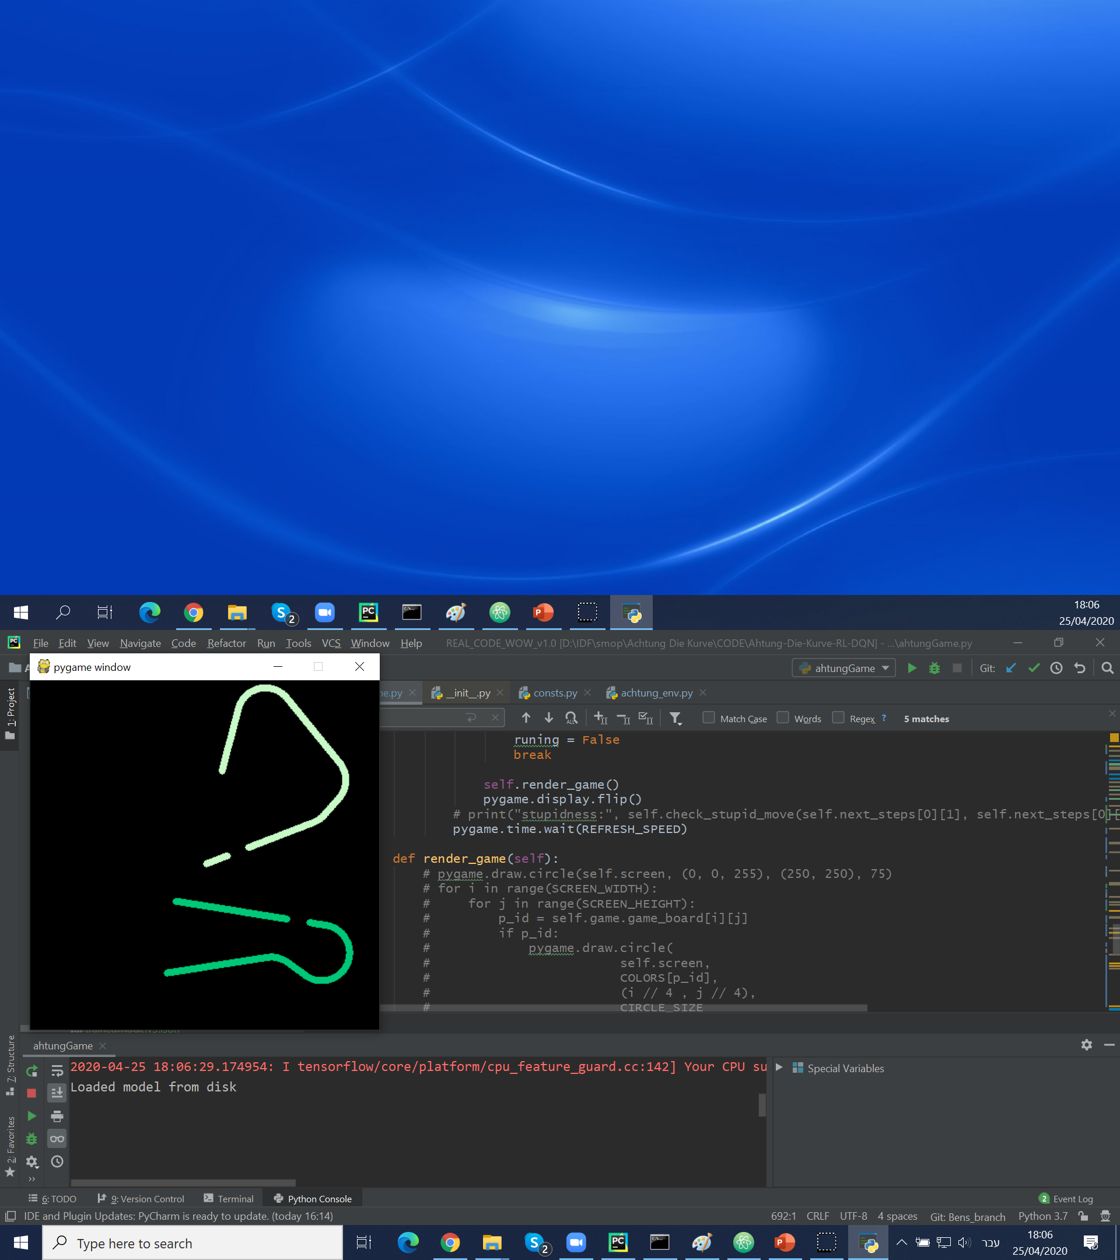
הסביבה השנייה – עיבוד וחיתוך של מטריצת הלוח
נחתוך את מטריצת הלוח בצורת ריבוע המקיף את השחקן

Slide 6
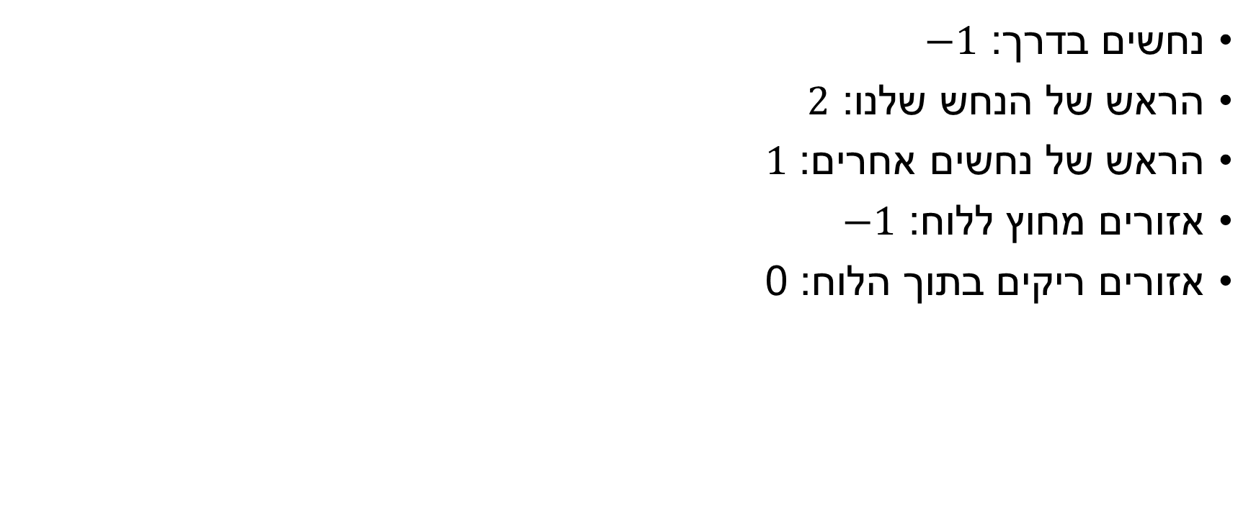
הסביבה השנייה – עיבוד וחיתוך של מטריצת הלוח
נחשים בדרך: $−1$
הראש של הנחש שלנו: $2$
הראש של נחשים אחרים: $1$
אזורים מחוץ ללוח: $−1$
אזורים ריקים בתוך הלוח: 0

Slide 7
הסביבה השנייה – עיבוד וחיתוך של מטריצת הלוח
0
נחשים בדרך: $−1$
הראש של הנחש שלנו: $2$
הראש של נחשים אחרים: $1$
אזורים מחוץ ללוח: $−1$
אזורים ריקים בתוך הלוח: 0
0
0
0
0
0
0
0
0
0
0
0
0
0
0
0
0
0
0
0
0
0
0
0
0
0
0
0
0
0
0
0
0
0
0
0
0
0
0
0
0
0
0
0
0
0
0
0
0
0
0
0
0
0
0
0
0
0
0
0
0
0
0
0
0
0
0
1-
1-
1-
0
0
0
0
0
0
0
0
-1
0
1-
1-
0
0
0
0
0
0
0
0
2
-1
-1
0
0
0
0
0
0
0
0
0
0
0
0
0
0
0
0
0
0
0
0
0
0
0
0
0
0
0
0
0
0
0
0
0
0
0
0
0
1
-1
-1
-1
-1
-1
-1
0
0
0
0
0
0
0
0
0
0
0
-1
-1
-1
-1
-1
-1
0
0
0
0
0
0
0
0
0
0
0
0
0
0

Slide 8
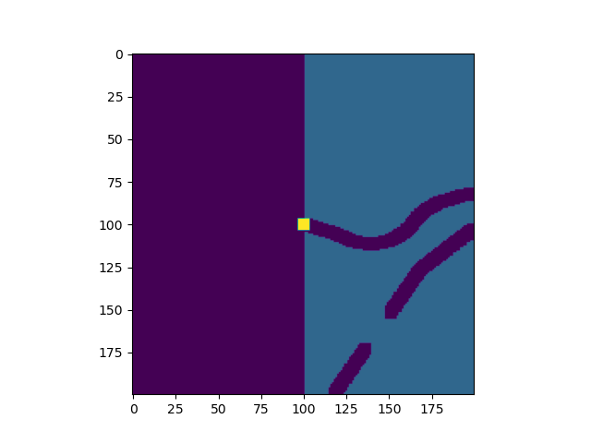
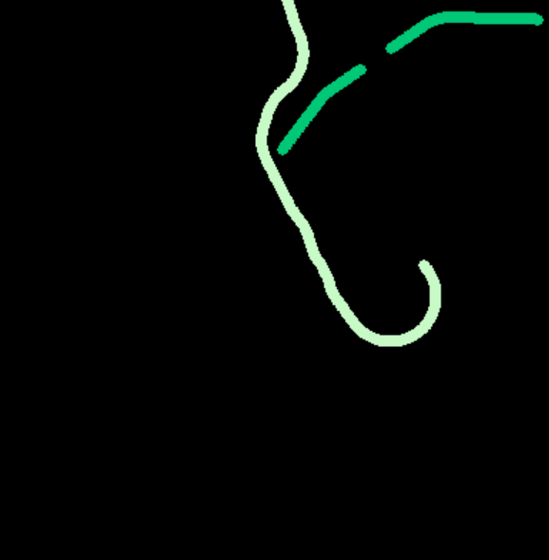










ככה זה נראה אצלנו (matplotlib.pyplot.imview())
$$−1$$
$$2$$
$$−1$$
$$0$$
$$0$$
$$−1$$
$$−1$$
$$−1$$
$$−1$$
$$−1$$
$$−1$$
$$−1$$
$$−1$$
$$0$$
$$−1$$
$$−1$$
$$−1$$
$$−1$$
$$−1$$
$$−1$$

Slide 9

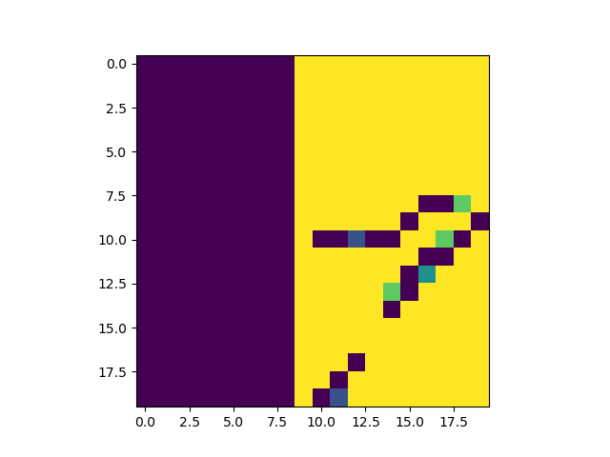
הסביבה השנייה – עיבוד וחיתוך של מטריצת הלוח
200
הקטנת הגודל כמו בדרך הראשונה
שימוש בopenCV
200
20
20
1 | 1 | 0 | 0
0 | 1 | 0 | 0
0 | 0 | 1 | 0
0 | 0 | 0 | 0
1 | 0
0 | 1

Slide 10








סיכום ביניים
20
$$−1$$
20
$$2$$
$$0$$
200
$$0$$
$$−1$$
$$−1$$
$$−1$$
$$−1$$
$$−1$$
$$−1$$
$$−1$$
$$−1$$
$$−1$$
$$0$$
$$−1$$
$$−1$$
400
$$−1$$
$$−1$$
$$−1$$
$$−1$$
200
400

Slide 11
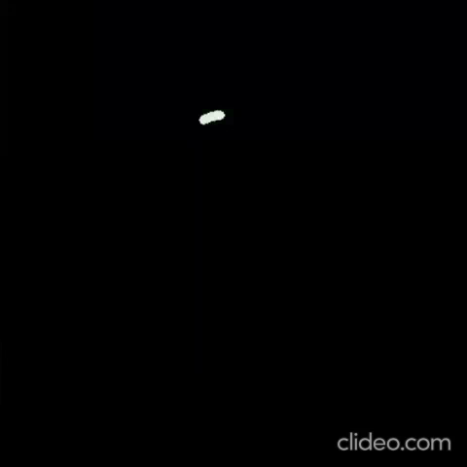
תוצאות

Slide 12
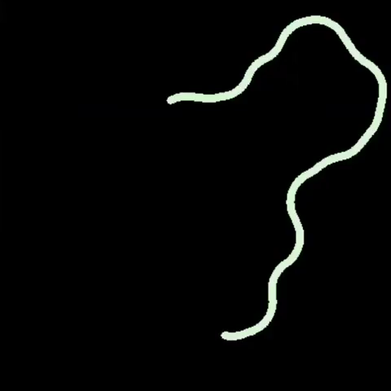
תוצאות כשהן לא על X16
זמן ריצה שלא מאפשר משחק ואימון אפקטיביים:
20 שעות אימון מצטברות
עד 5 שניות למהלך
דבר נוסף:
הרשת מתחמקת מקירות
אבל לא מהגוף של עצמה
אבחנה:
ככל שהרשת יותר קרובה לקצוות, זמן הריצה ארוך יותר

Slide 13
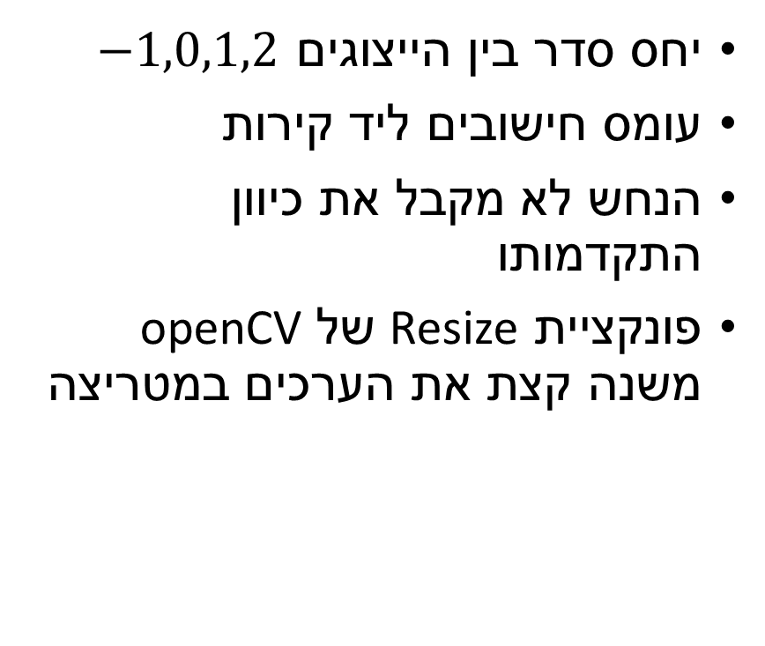
הסברים אפשריים לבעיות שראינו
יחס סדר בין הייצוגים $−1,0,1,2$
עומס חישובים ליד קירות
הנחש לא מקבל את כיוון התקדמותו
פונקציית Resize של openCV משנה קצת את הערכים במטריצה

Slide 14
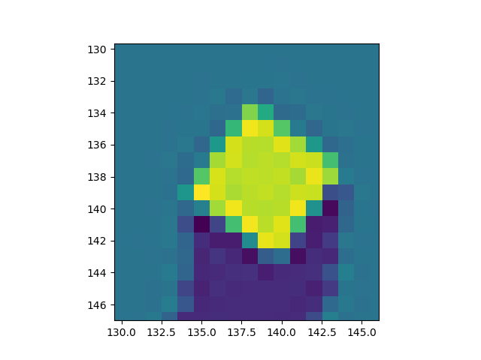
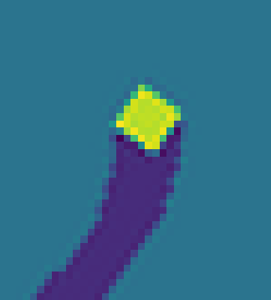
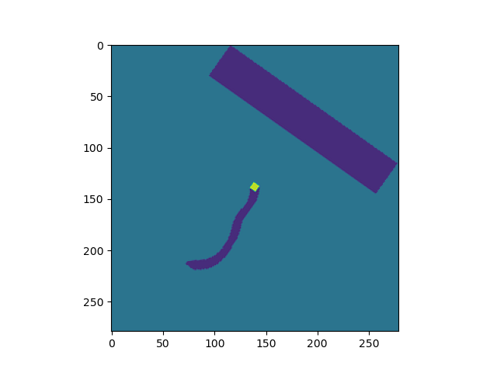
מתן כיוון הנחש לרשת על ידי סיבוב התמונה
scipy.ndimage.rotate()

Slide 15
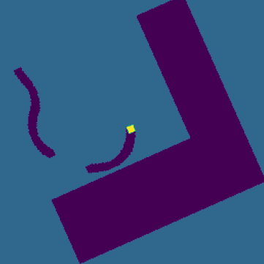
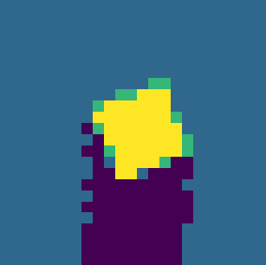
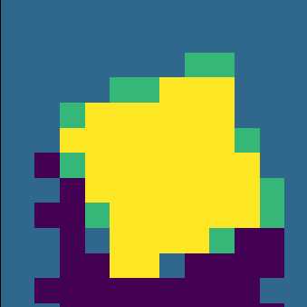

תיקון הרעש
$−1.5<A\left[i\right]\left[j\right]<−0.5 →A\left[i\right]\left[j\right]=−1$
$0.5<A\left[i\right]\left[j\right]<1.5 → A\left[i\right]\left[j\right]=1$
$1.5<A\left[i\right]\left[j\right]<2.5 → A\left[i\right]\left[j\right]=2$
לא עובד מספיק טוב

Slide 16
הסברים אפשריים לבעיות שראינו
יחס סדר בין הייצוגים $−1,0,1,2$
עומס חישובים ליד קירות
הנחש לא מקבל את כיוון התקדמותו
פונקציית Resize של openCV משנה קצת את הערכים במטריצה

Slide 17
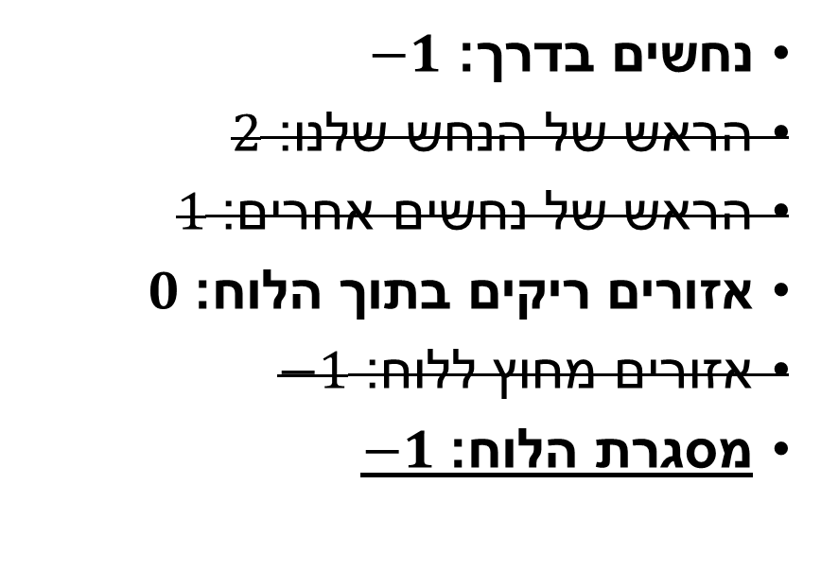
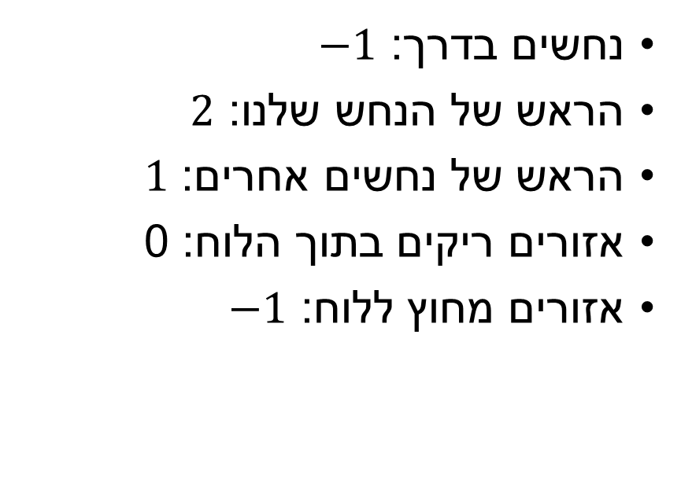
הסביבה השלישית – תיקון טעויות
ייצוג קודם
ייצוג חדש
נחשים בדרך: $−1$
הראש של הנחש שלנו: $2$
הראש של נחשים אחרים: $1$
אזורים ריקים בתוך הלוח: 0
אזורים מחוץ ללוח: $−1$
נחשים בדרך: $−1$
הראש של הנחש שלנו: $2$
הראש של נחשים אחרים: $1$
אזורים ריקים בתוך הלוח: $0$
אזורים מחוץ ללוח: $−1$
מסגרת הלוח: $−1$

Slide 18

הסביבה השלישית – תיקון טעויות
חיתוך $200×200$ סביב ראש הנחש המשחק (כמו קודם)

Slide 19
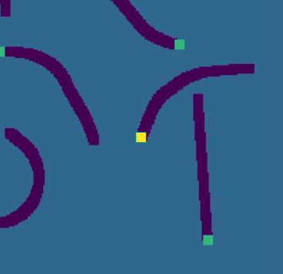
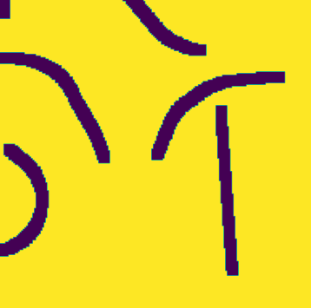
Gen 2 vs. gen 3 – הרבה ראשים
Gen 2 – ייצוג קודם (לפני הקטנה)
Gen 3 – ייצוג חדש (לפני הקטנה)

Slide 20
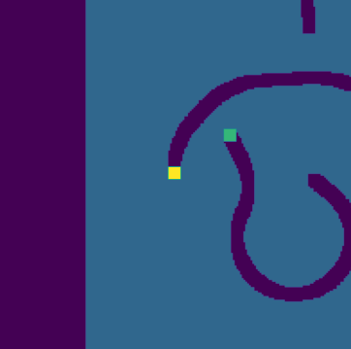
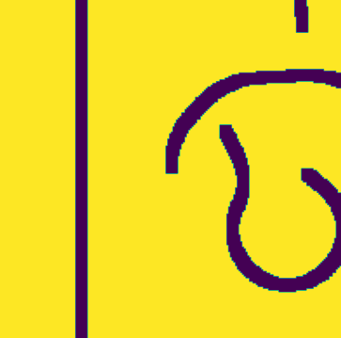
Gen 2 vs. gen 3 – ליד קיר
Gen 2 – ייצוג קודם (לפני הקטנה)
Gen 3 – ייצוג חדש (לפני הקטנה)

Slide 21
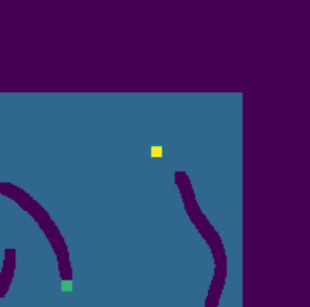
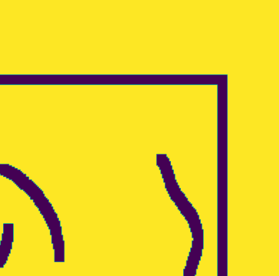
Gen 2 vs. gen 3 – פינה
Gen 2 – ייצוג קודם (לפני הקטנה)
Gen 3 – ייצוג חדש (לפני הקטנה)

Slide 22

ההקטנה: smear_board()
הקטנת מידות הלוח
אם יש $−1$ בתחום: הערך של הפיקסל המייצג יהיה $−1$
אחרת: 0

Slide 23
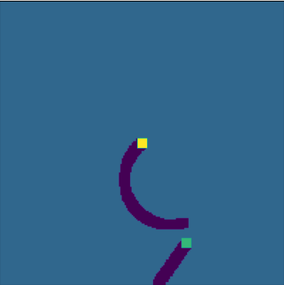
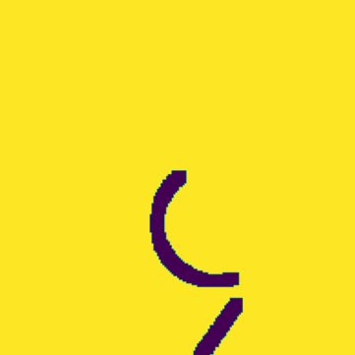
Gen 2 vs. gen 3 – אחרי ההקטנה
Gen 2 – ייצוג קודם (לפני הקטנה)
Gen 3 – ייצוג חדש (לפני הקטנה)

Slide 24
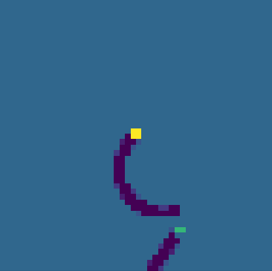
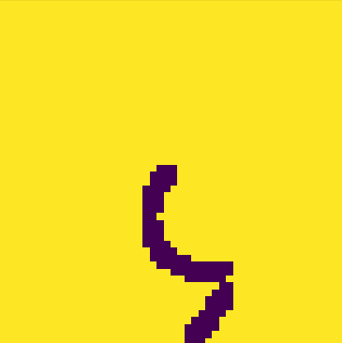
Gen 2 vs. gen 3 – אחרי ההקטנה
Gen 2 – ייצוג קודם (לפני הקטנה)
Gen 3 – ייצוג חדש (לפני הקטנה)

